Slide 1
Программирование управляемых технических систем
ФИО преподавателя: Закожурников Сергей Сергеевич
e-mail: zakozhurnikov@mirea.ru
Online-edu.mirea.ru

Slide 2
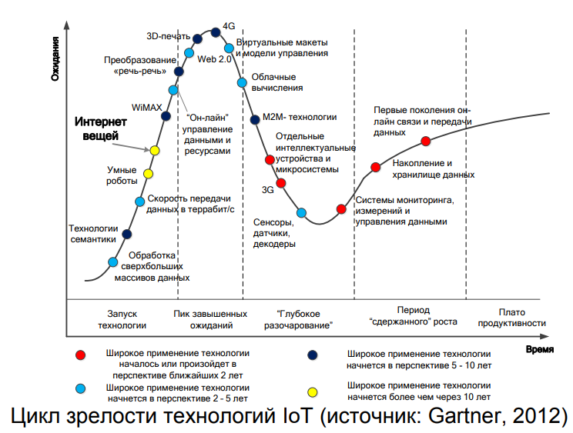
Зрелость концепции IoT и составляющих ее технологий

Slide 3
Для того чтобы концепция IoT получила стабильное развитие в будущем, необходима ее практическая востребованность, а это случиться, если Интернет вещей продемонстрирует на практике новые, более широкие возможности коммуникаций любых вещей в различных областях человеческой деятельности.
Базовые коммуникативные составляющие Интернета вещей: беспроводные сенсорные сети (Wireless Sensor Network, WSN), коммуникации малого радиуса действия (NFC, Near Field Communication) и межмашинные коммуникации (М2М, Machine-to-Machine).

Slide 4
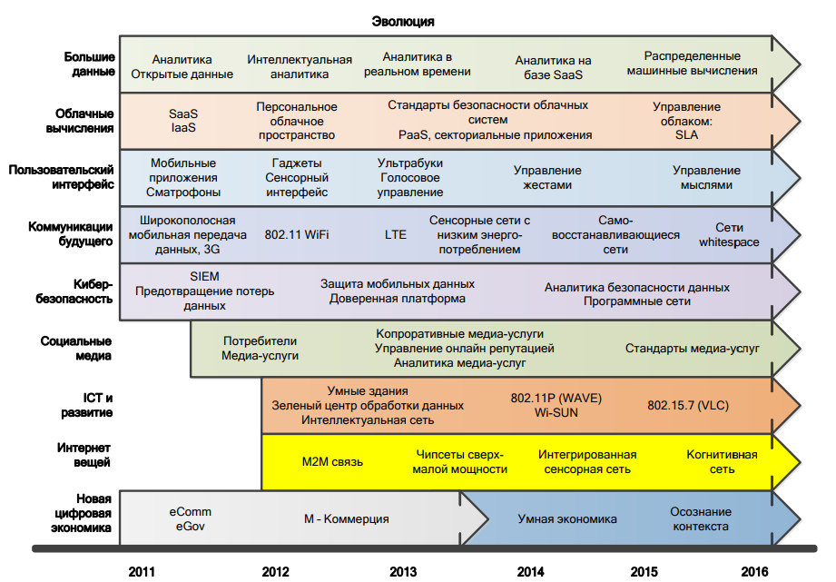
Взаимодействие IоT с перспективными инфокоммуникационными технологиями

Slide 5
Большие данные (Big Data)
Big Data – это серия инструментов и методов обработки структурированных и неструктурированных данных огромных объёмов и значительного многообразия для получения необходимых результатов обработки.
В качестве определяющих характеристик для больших данных отмечают «три V»: объём (англ. volume, в смысле величины физического объёма), скорость (англ. Velocity, в смыслах как скорости прироста, так и необходимости высокоскоростной обработки и получения результатов), многообразие (англ. variety, в смысле возможности одновременной обработки различных типов структурированных и неструктурированных данных)

Slide 6
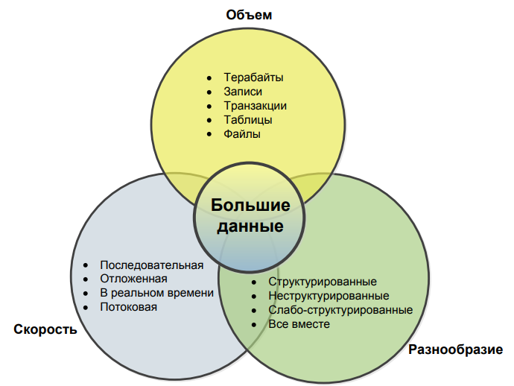

Slide 7
Основное отличие больших данных от «обычных» заключается в том, что эти данные невозможно обработать традиционными системами управления базами данных (СУБД) и решениями класса Business Intelligence из-за их большого объема и разнообразного состава. Другое важное их свойство – феноменальное ускорение накопления данных и постоянное изменение.
Прогнозируется, что внедрение технологий больших данных наибольшее влияние окажет на информационные технологии в производстве, здравоохранении, торговле, государственном управлении, а также в сферах и отраслях, где регистрируются индивидуальные перемещения ресурсов и где потенциально могут быть использованы технологии Интернета вещей.

Slide 8
Облачные вычисления (Cloud Computing)
Облачные вычисления подразумевают аренду услуг и ресурсов для хранения и обработки данных в глобальной сети вместо собственной инфраструктуры. У систем CC должны быть пять основных характеристик: самообслуживание по требованию, широкополосный сетевой доступ, пул ресурсов, возможность быстрой перенастройки или расширения и измеряемое обслуживание.

Slide 9
Существуют четыре модели развёртывания облачной инфраструктуры (так называемых «облаков»):
1. Частное облако (англ. private cloud) – инфраструктура, предназначенная для использования одной организацией, включающей несколько потребителей (например, подразделений одной организации), возможно также клиентами и подрядчиками данной организации. Частное облако может находиться в собственности, управлении и эксплуатации, как самой организации, так и третьей стороны (или какой-либо их комбинации), и оно может физически существовать как внутри, так и вне юрисдикции владельца.
2. Публичное облако (англ. public cloud) – инфраструктура, предназначенная для свободного использования широкой публикой. Публичное облако может находиться в собственности, управлении и эксплуатации коммерческих, научных и правительственных организаций (или какой-либо их комбинации). Публичное облако физически существует в юрисдикции владельца – поставщика услуг.

Slide 10
3. Гибридное облако (англ. hybrid cloud) – это комбинация из двух или более различных облачных инфраструктур (частных, публичных или общественных), остающихся уникальными объектами, но связанных между собой стандартизованными или частными технологиями передачи данных и приложений.
4. Общественное облако (англ. community cloud) – вид инфраструктуры, предназначенный для использования конкретным сообществом потребителей из организаций, имеющих общие задачи (например, миссии, требований безопасности, политики, и соответствия различным требованиям). Общественное облако может находиться в кооперативной (совместной) собственности, управлении и эксплуатации одной или более из организаций сообщества или третьей стороны (или какой-либо их комбинации), и оно может физически существовать как внутри, так и вне юрисдикции владельца.

Slide 11
Различные услуги СС, обозначаемые в общем случае как XaaS (Х as a Service), можно отнести к трем основным классам:
1) «инфраструктура, как услуга» (IaaS, Infrastructure as a Service) – аренда мощности серверов и емкости систем хранения центров обработки данных (ЦОД);
2) «программное обеспечение, как услуга» (SaaS, Software as a Service) – аренда программного обеспечения (ПО), которое запускается «из облака»;
3) «платформа, как услуга» (PaaS, Platform as a Service) – аренда платформы разработки ПО коллективными или индивидуальными разработчиками.
Все остальные услуги систем СС (например, BPaaS – «бизнес-процесс, как услуга» или VSaaS – «видеонаблюдение, как услуга»), можно, так или иначе, отнести к трем вышеуказанным классам облачных услуг.

Slide 12
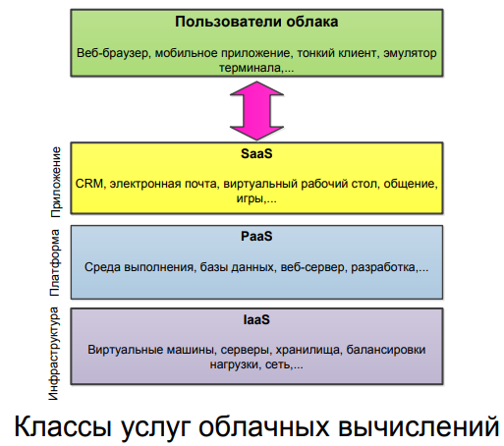

Slide 13
Для работы технологий Интернета вещей можно использовать и туманные вычисления (Fog Computing). Под «туманом» подразумевается приближение «облака» к земле, в данном случае «туман» — это разновидность облачных сервисов, расположенных не где-то в недоступных высотах, а в окружающей нас среде. Иначе говоря, Fog Computing не альтернатива, а дополнение к Cloud Computing, и могут возникнуть ситуации их совместного действия (например, выполнение аналитического приложения), и в таком случае Cloud окажет услугу Fog.
Fog Computing можно определить как в максимальной степени виртуализированную платформу, поддерживающую три основных типа сервисов, образующих межмашинные коммуникации M2M: вычисления, хранение и сеть. Задача Fog Computing заключается в обеспечении взаимодействия миллиардов устройств между собой и с облачными ЦОД.

Slide 14
Парадигма Fog Computing отличается от Cloud Computing по целому ряду параметров.
1. Распределение вычислительной мощности и реальное время. Значительные вычислительные ресурсы могут быть размещены на периферии Сети, причем не должно быть зависимости от координат того места, где находится устройство, и при этом работа в режиме реального времени предполагает низкий уровень задержек при обмене данными, к тому же в Fog Computing может произойти конвергенция двух существовавших долгое время автономно друг от друга систем — управления бизнесом и технологическими системами.
2. Географическое распределение компонентов
Модель распределения сервисов в Fog Computing менее централизована, чем для облаков, а отдельные устройства могут быть связаны между собой потоками данных и предоставлять друг другу «тяжелые» сервисы.

Slide 15
3. Большой объем внешних данных. Устройства, экипированные многочисленными сенсорами, могут в реальном времени генерировать гигантские объемы данных.
4. Сложная топология. Миллионы географически распределенных узлов могут создавать разнообразные и не детерминированные заранее связи.
5. Мобильность и гетерогенность. Мобильность устройств потребует использования альтернативных протоколов, например протокола маршрутизации LISP (Locator/ID Separation Protocol), который позволяет разделить функциональность IP-адресов на две части: идентификаторы хостов и локаторы маршрутизации. Концепция предусматривает установку туннельных маршрутизаторов, которые будут добавлять LISP-заголовки в информационные пакеты по мере их движения по сети.

Slide 16
Повсеместная компьютеризация (Ubiquitous Computing)
Повсеместный (вездесущий, всепроникающий, тотальный) компьютинг, фигурирующий в специальной литературе под терминами «ubiquitous computing» и «pervasive computing», означает создание вездесущих интеллектуальных информационных систем, помогающих в ежедневной человеческой рутине – дома, в офисе, в больнице, на работе, в дороге. Тотальный компьютинг ставит во главу угла конечного пользователя, который должен получать вычислительное обслуживание непрерывно, 24 часа в сутки, 7 дней в неделю, причем обслуживание самого разного рода – от научных вычислений до управления кухонными агрегатами.

Slide 17
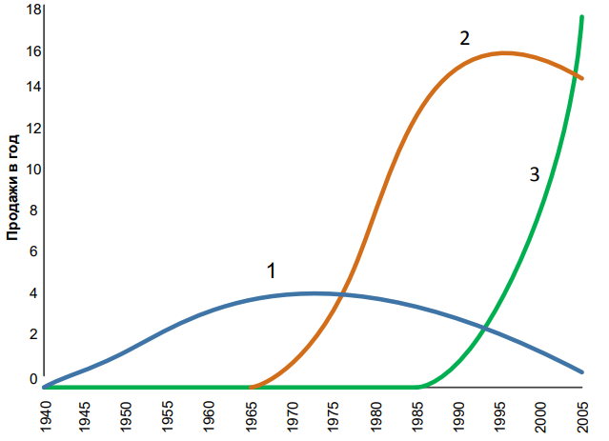
Повсеместная компьютеризация (Ubiquitous Computing)
Эволюция вычислительных систем: мейнфреймы (кривая 1) – один компьютер, много пользователей; персональные компьютеры (кривая 2) – один компьютер, один пользователь; повсеместный компьютинг (кривая 3) – один пользователь, много компьютеров

Slide 18
Можно выделить четыре основные характеристики тотального компьютинга:
1) эффективное использование персонального умного пространства, имея в виду окружающие нас на работе, в транспорте, дома устройства с компьютерным управлением, необходимыми датчиками и исполнительными механизмами;
2) невидимость (умного пространства) – минимальное отвлечение внимания пользователя на управление окружающими вещами;
3) местная масштабируемость – любая точка персонального умного пространства должна быть сделана настолько вычислительно "мощной", насколько это необходимо пользователю;
4) маскирование неоднородностей – под неоднородностью понимаются различия как в техническом плане (называемые, обычно, гетерогенностью), так и не технические – организационные структуры, бизнес-процессы, экономические факторы.
К этому можно еще добавить знание контекста, т.е. пользователь существует в персональном умном пространстве не "вслепую", а представляя себе, сознавая контекст. В некотором отношении это противоречит свойству невидимости, однако, на самом деле, должен существовать разумный баланс между невидимостью и знанием контекста.

Slide 19
Направления практического применения IoT
На основе Интернета вещей могут быть реализованы всевозможные «умные» (smart) приложения в различных сферах деятельности и жизни человека:
«Умная планета» – человек сможет буквально «держать руку на пульсе» планеты: своевременно реагировать на упущения в планировании хозяйств, загрязнения и другие экологические проблемы, а значит, эффективно распоряжаться невозобновляемыми ресурсами.
«Умный город» – городская инфраструктура и сопутствующие муниципальные услуги, такие как образование, здравоохранение, общественная безопасность, ЖКХ, станут более связанными и эффективными.

Slide 20
«Умный дом» – система будет распознавать конкретные ситуации, происходящие в доме, и реагировать на них соответствующим образом, что обеспечит жильцам безопасность, комфорт и ресурсосбережение.
«Умная энергетика» – будет обеспечена надежная и качественная передача электрической энергии от источника к приемнику в нужное время и в необходимом количестве.
«Умный транспорт» – перемещение пассажиров из одной точки пространства в другую станет удобнее, быстрее и безопаснее. «Умная медицина» – врачи и пациенты смогут получить удаленный доступ к дорогостоящему медицинскому оборудованию или к электронной истории болезни в любом месте, будет реализована система удаленного мониторинга здоровья, автоматизирована выдача лекарственных препаратов больным и многое другое.

Slide 21
